Slide 1



Lección 7
Índice
¡Recuerde!
Puede recorrer todas las secciones (intro o clic con el mouse) o elegir la sección que le interese haciendo clic sobre ella. Escoja “¡Inténtelo!” solo después de pasar por todos los contenidos de la lección.
1. Transpuesta de una Matriz
2. Propiedades de la Transpuesta
¡Inténtelo!
By EngiMath TEAM

Slide 2
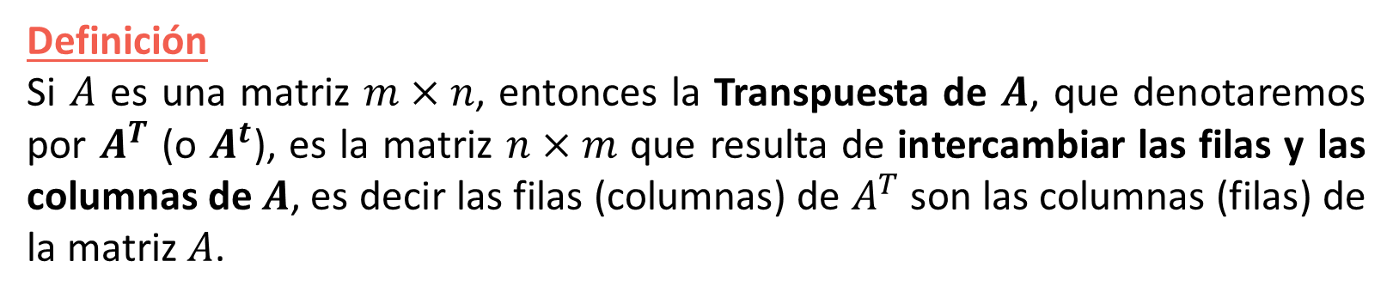
Lección 7
Definición
Si $A$ es una matriz $m×n$, entonces la Transpuesta de $A$, que denotaremos por $A^{T}$ (o $A^{t}$), es la matriz $n×m$ que resulta de intercambiar las filas y las columnas de $A$, es decir las filas (columnas) de $A^{T}$ son las columnas (filas) de la matriz $A$.
1. Transpuesta de una Matriz
2. Propiedades de la Transpuesta
¡Inténtelo!

Slide 3











Lección 7
Definición
Si $A$ es una matriz $m×n$, entonces la Transpuesta de $A$, que denotaremos por $A^{T}$ (o $A^{t}$), es la matriz $n×m$ que resulta de intercambiar las filas y las columnas de $A$, es decir las filas (columnas) de $A^{T}$ son las columnas (filas) de la matriz $A$.
1. Transpuesta de una Matriz
2. Propiedades de la Transpuesta
Ejemplo
1ª columna
1ª fila
$$A^{T}=\left(\begin{matrix} & \\ \begin{matrix} \\ \end{matrix} & \begin{matrix} \\ \end{matrix} \\ & \end{matrix}\right)$$
$$2$$
$$−1$$
$$0$$
$$A=\left(\begin{matrix}2 & −1 & 0 \\ 3 & 5 & 7\end{matrix}\right)$$
$$3$$
$$5$$
$$7$$
2ª fila
$$2×3$$
$$3×2$$
2ª columna
¡Inténtelo!
Notación Matemática
$A={\left[a_{ij}\right]}_{\begin{aligned}i=1,2,…,m \\ j=1,2,…,n\end{aligned}}$ $⟹A^{T}={\left[{a^{′}}_{ij}\right]}_{\begin{aligned}i=1,2,…,n \\ j=1,2,…,m\end{aligned}}:{a^{′}}_{ij}=a_{ji}$

Slide 4


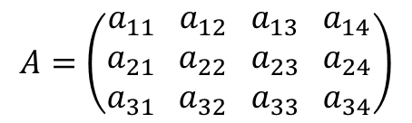




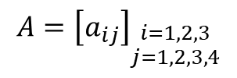



Lección 7
Definición
Si $A$ es una matriz $m×n$, entonces la Transpuesta de $A$, que denotaremos por $A^{T}$ (o $A^{t}$), es la matriz $n×m$ que resulta de intercambiar las filas y las columnas de $A$, es decir las filas (columnas) de $A^{T}$ son las columnas (filas) de la matriz $A$.
1. Transpuesta de una Matriz
2. Propiedades de la Transpuesta
¿Cómo funciona?...
$$A=\left(\begin{matrix}a_{11} \\ a_{21} \\ a_{31}\end{matrix} \begin{matrix}a_{12} \\ a_{22} \\ a_{32}\end{matrix} \begin{matrix}a_{13} \\ a_{23} \\ a_{33}\end{matrix} \begin{matrix}a_{14} \\ a_{24} \\ a_{34}\end{matrix}\right)$$
$$A={\left[a_{ij}\right]}_{\begin{aligned}i=1,2,3 \\ j=1,2,3,4\end{aligned}}$$
intercambiando las filas y las columnas
$$3×4$$
$$A^{T}=\left(\begin{matrix}\begin{matrix} \\ \end{matrix} \\ \begin{matrix} \\ \end{matrix}\end{matrix} \right)$$
$$\begin{matrix}\begin{matrix}a_{11} \\ a_{12}\end{matrix} \\ \begin{matrix}a_{13} \\ a_{14}\end{matrix}\end{matrix}$$
$$\begin{matrix}\begin{matrix}a_{21} \\ a_{22}\end{matrix} \\ \begin{matrix}a_{23} \\ a_{24}\end{matrix}\end{matrix}$$
$$\begin{matrix}\begin{matrix}a_{31} \\ a_{32}\end{matrix} \\ \begin{matrix}a_{33} \\ a_{34}\end{matrix}\end{matrix}$$
¡En $A^{T}$esta entrada está en la 2ª fila, 3ª columna!
Relevante cuando se trabaja con matrices genéricas
¡Inténtelo!
$$4×3$$
$${a^{′}}_{23}$$
Notación Matemática
$A={\left[a_{ij}\right]}_{\begin{aligned}i=1,2,…,m \\ j=1,2,…,n\end{aligned}}$ $⟹A^{T}={\left[{a^{′}}_{ij}\right]}_{\begin{aligned}i=1,2,…,n \\ j=1,2,…,m\end{aligned}}:{a^{′}}_{ij}=a_{ji}$

Slide 5

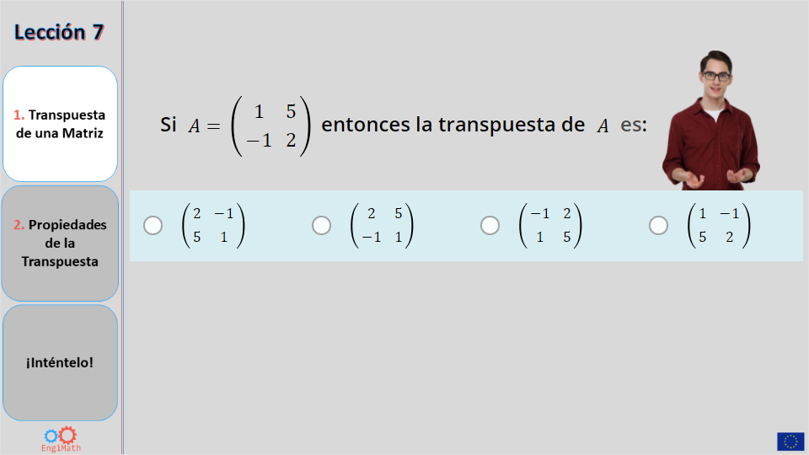
Lección 7
Quiz
1. Transpuesta de una Matriz
Click the Quiz button to edit this object
2. Propiedades de la Transpuesta
¡Inténtelo!

Slide 6
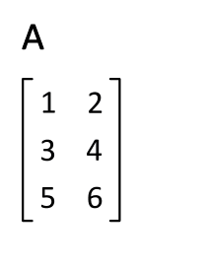

Lección 7
1. Transpuesta de una Matriz
Proposiciones
¡Aplicándolo dos veces ... volvemos donde habíamos empezado! ...
Si los tamaños de las siguientes matrices son tales que se pueden realizar las operaciones que se indican, entonces:
2. Propiedades de la Transpuesta
$${(A^{T})}^{T}=A$$
¡Inténtelo!
Fuente de la imagen: https://ca.wikipedia.org/wiki/Matriu_transposada

Slide 7





Lección 7
1. Transpuesta de una Matriz
Proposiciones
Si los tamaños de las siguientes matrices son tales que se pueden realizar las operaciones que se indican, entonces:
¡Aplicándolo dos veces ... volvemos donde habíamos empezado! ...
¡Sumar y transponer la suma es lo mismo que sumar las respectivas transpuestas!
2. Propiedades de la Transpuesta
$${(A^{T})}^{T}=A$$
¡Transponer el producto de una matriz por un escalar es lo mismo que el producto de el escalar por la transpuesta!
$${\left(A±B\right)}^{T}=A^{T}±B^{T}$$
OBSERVACIÓN – Las tres primeras proposiciones son evidentes. Sin embargo, la cuarta no lo es… Se puede generalizar como:
La transpuesta de un producto de una cantidad cualquiera de matrices es igual al producto de sus transpuestas en orden inverso.
$${(kA)}^{T}={kA}^{T}$$
¡Inténtelo!
$${\left(AB\right)}^{T}=B^{T}A^{T}$$
donde $k$ es un escalar

Slide 8














Lección 7
1. Transpuesta de una Matriz
${\left(AB\right)}^{T}≠A^{T}B^{T}$
Proposiciones
${\left(AB\right)}^{T} ≠ A^{T}B^{T}$
Si los tamaños de las siguientes matrices son tales que se pueden realizar las operaciones que se indican, entonces:
$$\left(p×n\right)$$
$${\left[ \right]}^{T}$$
$$\left(m×p\right)$$
$${\left[ \right]}^{T}$$
$$\left(m×p\right)$$
$${\left[ \right]}^{T}$$
$$\left(p×n\right)$$
$${\left[ \right]}^{T}$$
$$\left(m×n\right)$$
$$\left(p×m\right)$$
$$\left(n×p\right)$$
2. Propiedades de la Transpuesta
Imposible
$${(A^{T})}^{T}=A$$
$$\left(n×m\right)$$
Observe que incluso para matrices cuadradas el resultado sólo es el mismo si A y B conmutan.
$${\left(A±B\right)}^{T}=A^{T}±B^{T}$$
OBSERVACIÓN – Las tres primeras proposiciones son evidentes. Sin embargo, la cuarta no lo es… Se puede generalizar como:
La transpuesta de un producto de una cantidad cualquiera de matrices es igual al producto de sus transpuestas en orden inverso.
$${(kA)}^{T}={kA}^{T}$$
¡Inténtelo!
$${\left(AB\right)}^{T}=B^{T}A^{T}$$
donde $k$ es un escalar

Slide 9



Lección 7
1. Transpuesta de una Matriz
¿Seguimos?...
…¡sólo 4 preguntas!…
¿Está preparado?
¡ADELANTE!
2. Propiedades de la Transpuesta
¡Inténtelo!

Slide 10
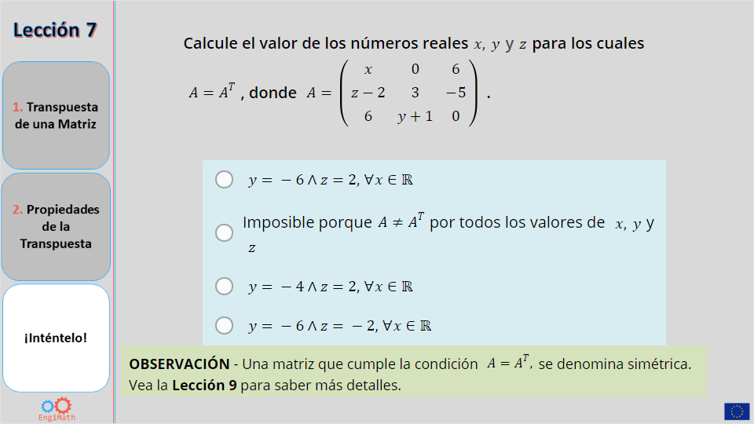
Lección 7
Quiz
1. Transpuesta de una Matriz
Click the Quiz button to edit this object
2. Propiedades de la Transpuesta
¡Inténtelo!

Slide 11


Fin de la Lección 7
¡Esperamos que le haya sido de utilidad!
1. Transpuesta de una Matriz
2. Propiedades de la Transpuesta
¡Inténtelo!
By EngiMath TEAM

